Slide 1

SOCIAL NETWORK ANALYSIS
Analisi sentimentale di utenti riguardante la crisi climatica basata su azioni commesse da movimenti sociali
MARZO 2023
GROUP MEMBERS:
• Samuel Obeng Takyi (881431)
• Jinpeng Zhang (886854)

Slide 2




Contesto
Piattaforma social utilizzata:
TWITTER
Paesi presi in considerazione:
Italia
Regno Unito
Stati Uniti
Francia
Spagna
Evento: attacchi da parte di gruppi di attivisti contro il cambiamento climatico

Slide 3
Commettere reati riesce davvero ad avere un impatto positivo sulla massa?
E’ davvero necessario attirare l’attenzione del pubblico prendendo di mira l’arte?
QUESITI
Come possiamo aiutare il nostro pianeta per noi e per le generazioni future?
Com’è stato percepito tale messaggio dagli utenti della piattaforma social di twitter?

Slide 4
Louvre di Parigi
Courtauld Gallery di Londra
La Kelvingrove Art Gallery di Glasow
La Manchester Art Gallery
La National Gallery
LE PROTESTE AMBIENTALISTE
Uffizi di Firenze
Museo del ‘900 di Milano
museo di Barberini in Germania
museo Mauritshuis.
museo di Madrid

Slide 5


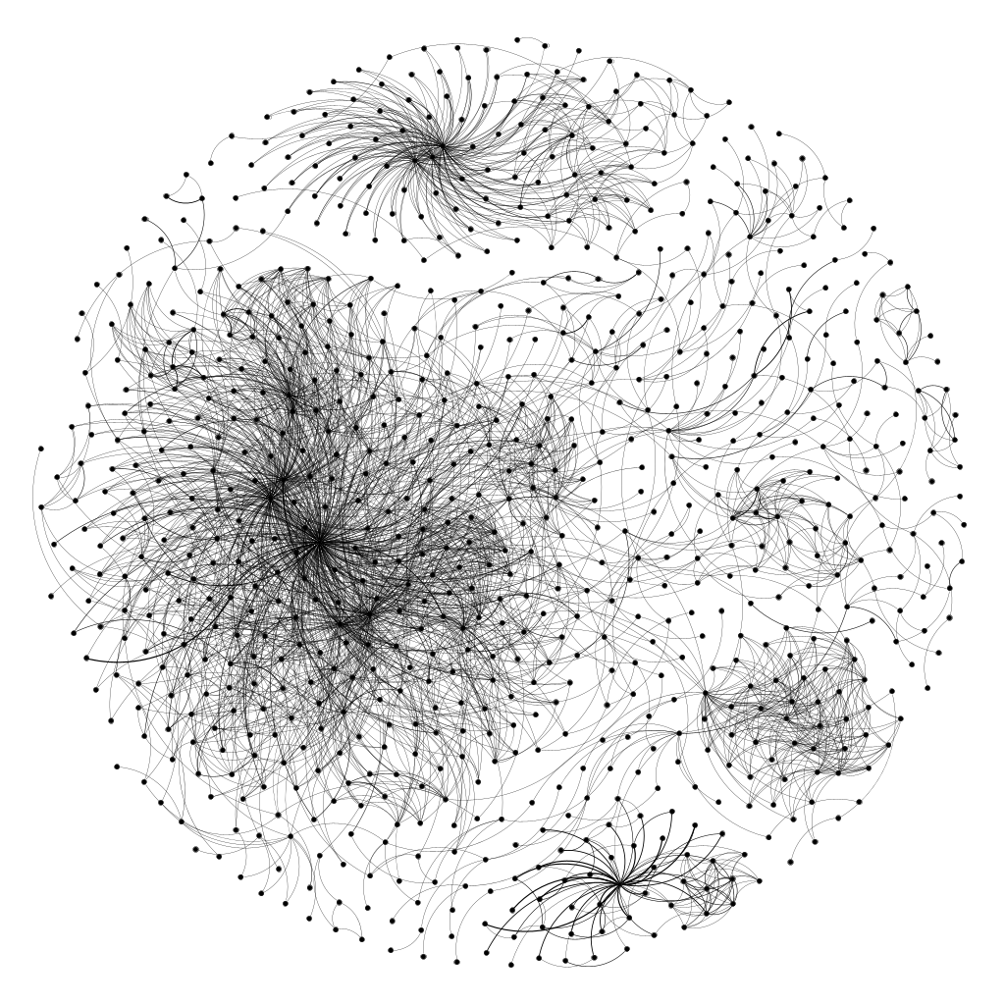
DATI RACCOLTI
Eventi analizzati:
- Tendenze
- Sentimento
- Interazioni degli utenti
La raccolta di tweet tramite la libreria SNScrape
5.72GB di informazioni raccolti

Slide 6
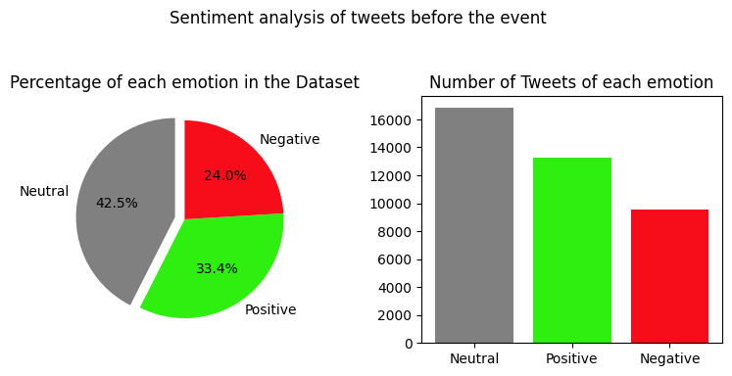
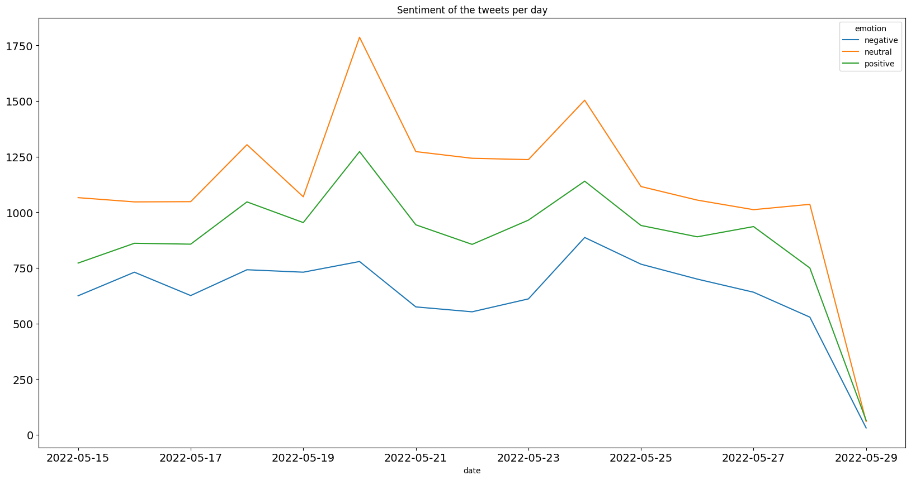
SENTIMENT ANALYSIS
Analizzare gli atteggiamenti degli utenti verso un determinato argomento utilizzando un algoritmo che ne determina le emozioni.

Slide 7
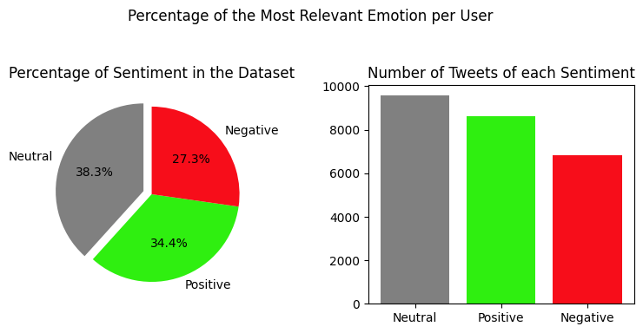
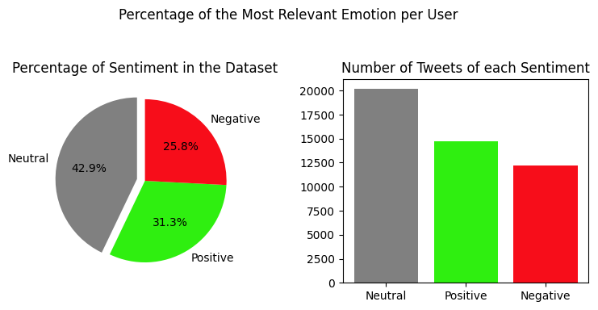
Osserviamo le emozioni degli utenti tramite dei grafici a barre:

Slide 8
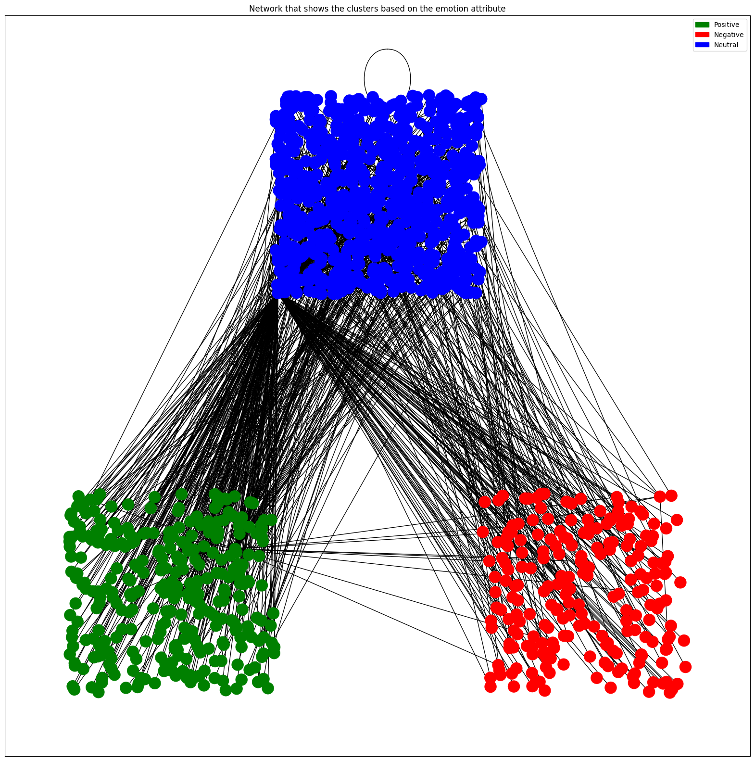
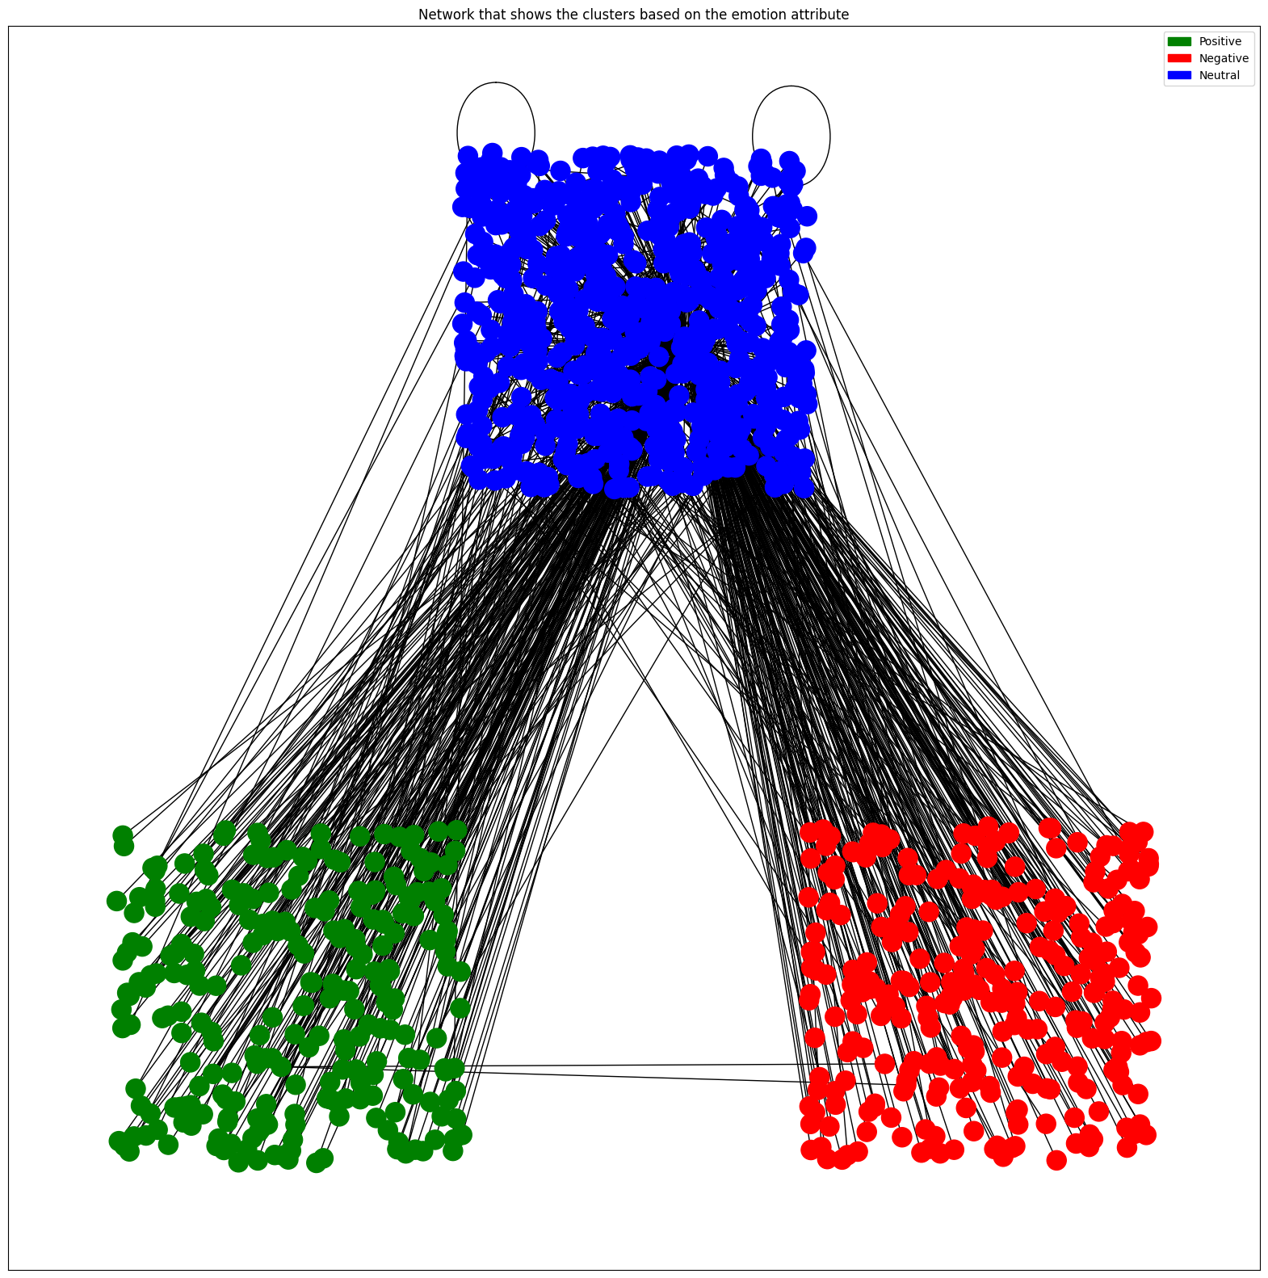
Rappresentazione della rete tramite cluster

Slide 9
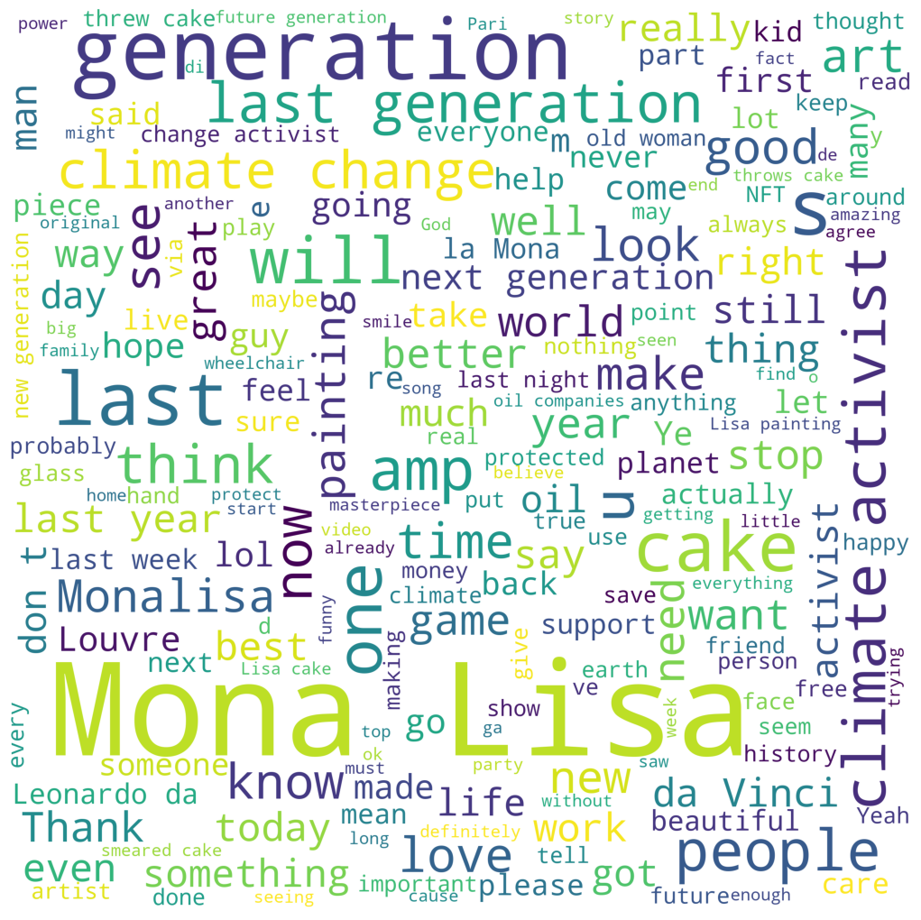
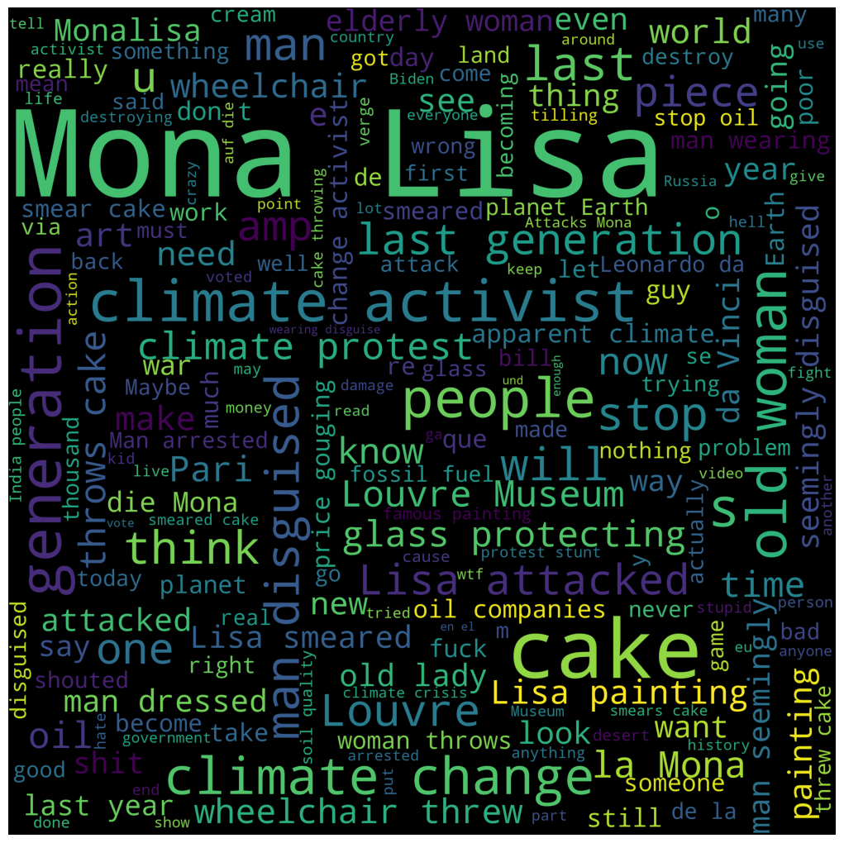
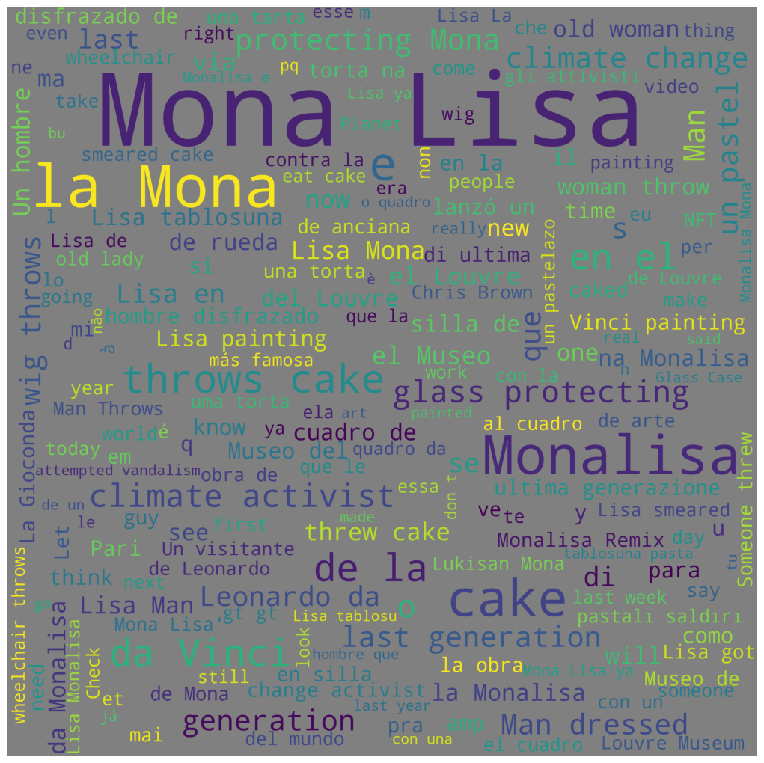
La Word Cloud ricavata dai testi con sentimento positivo, negativo e neutro sono i seguenti:
Parole dai tweet con sentimento positivo
Parole dai tweet con sentimento negativo
Parole dai tweet con sentimento neutro

Slide 10
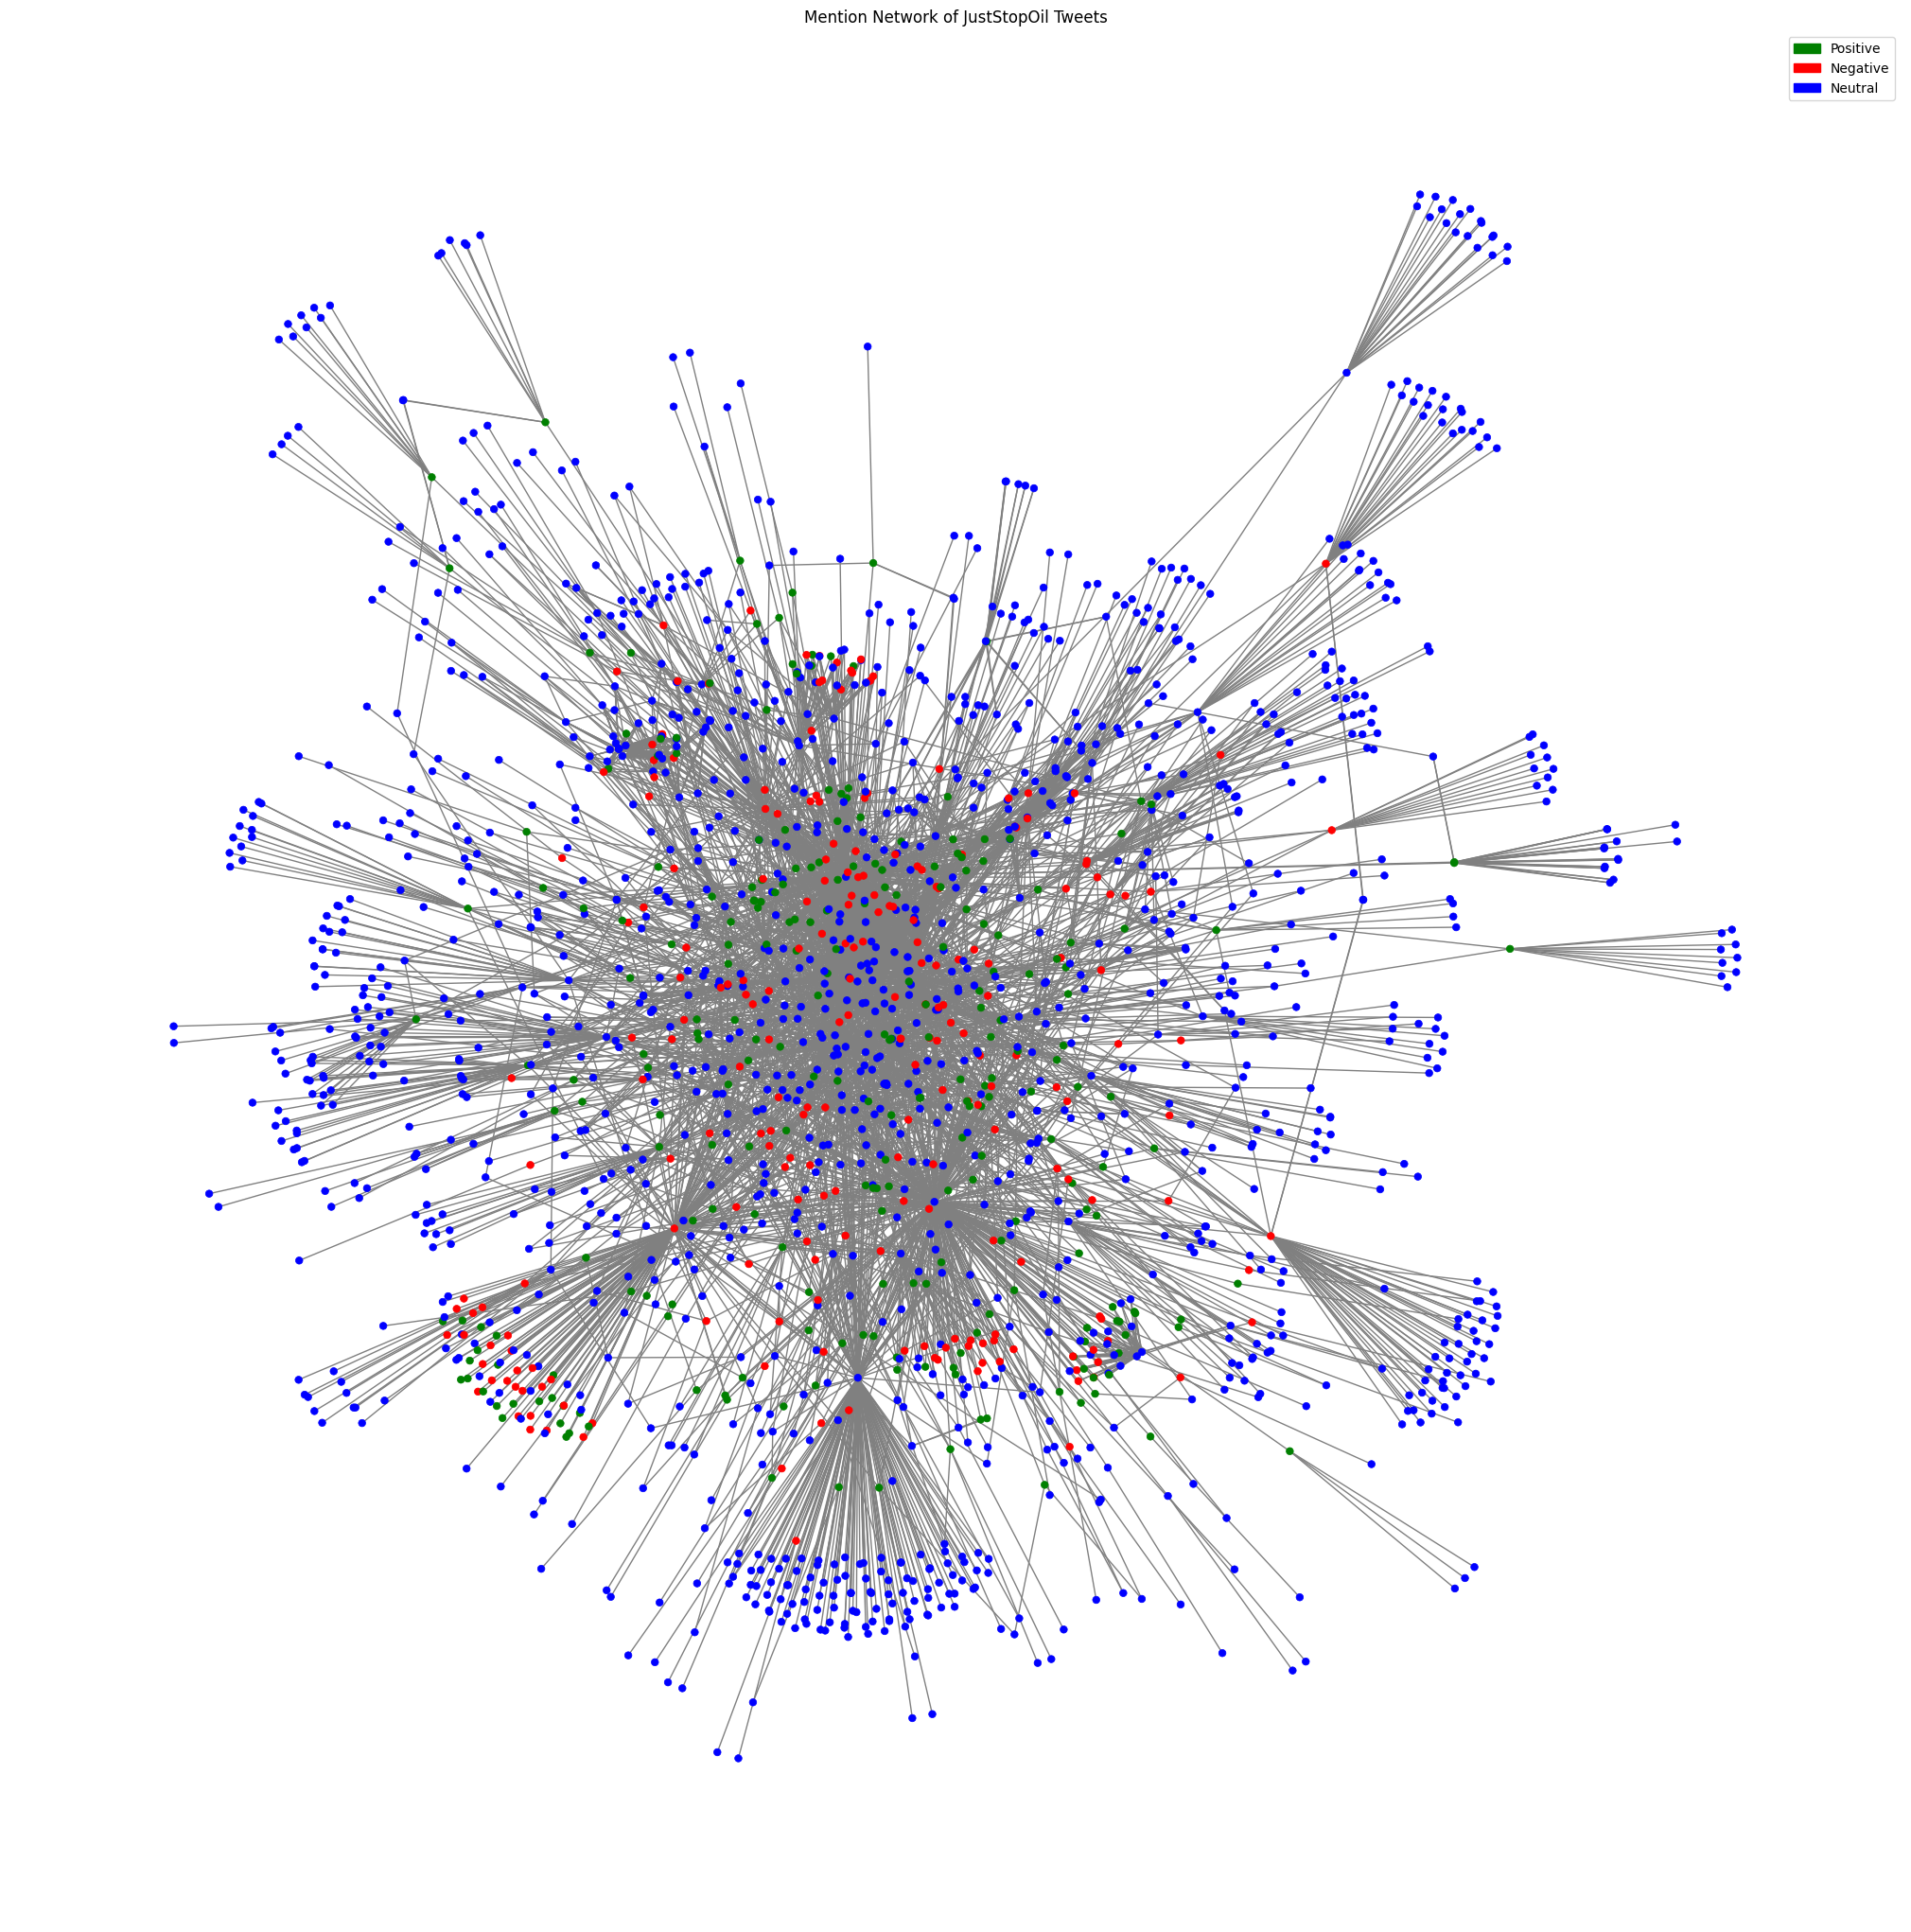
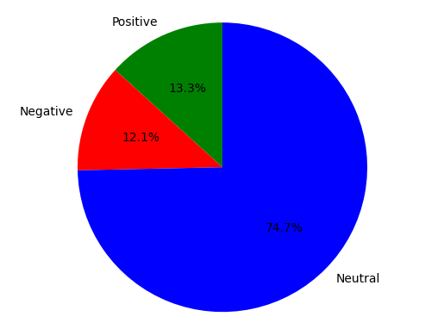
ELEBORAZIONI DATI
Di sotto verranno mostrati la rete e la percentuale di ogni emozione riguardanti il movimento sociale a cui sono appartenenti I protestanti

Slide 11
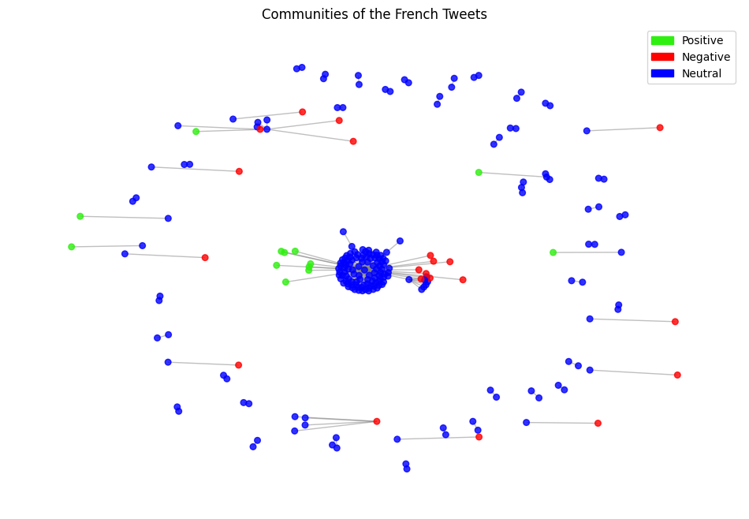
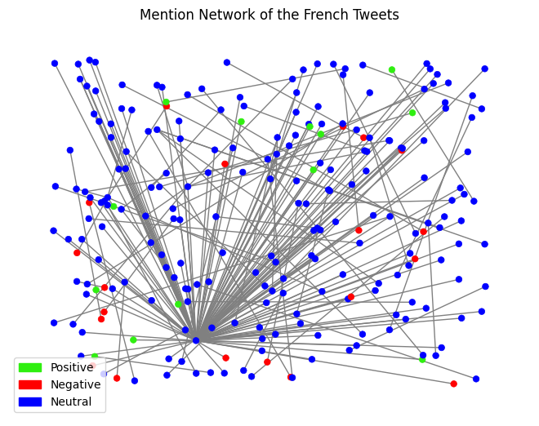
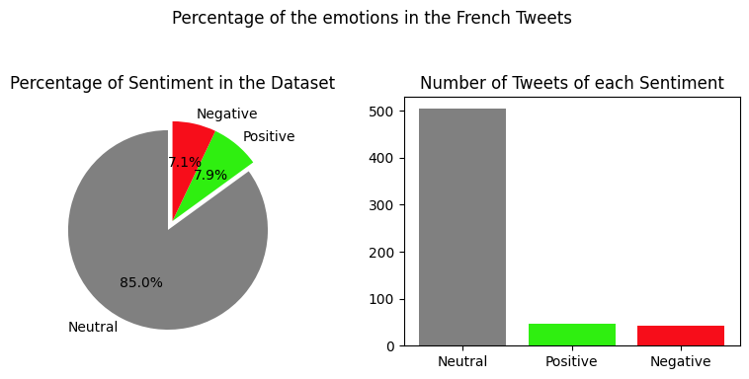
ELEBORAZIONI DATI
Analisi mirata ad utenti appartenenti al paese dove è avvenuto l’evento

Slide 12
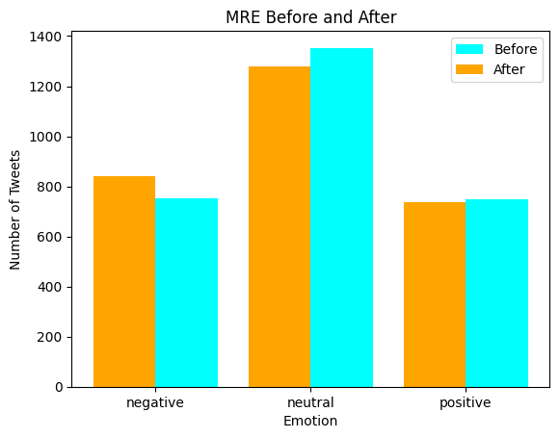
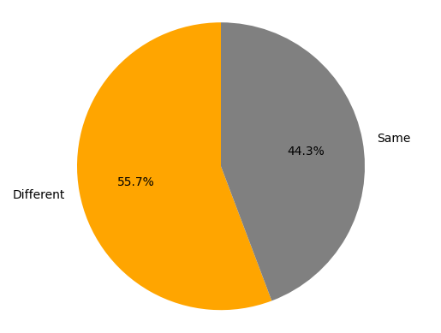
CONCLUSIONE ANALISI DEI DATI
Al termine dell’analisi dei dati era necessario determinare la percentuale di utenti che ha cambiato sentimento dopo l’avvenuto.

Slide 13

CONCLUSIONE
In sintesi, il cambiamento climatico è riconosciuto come una questione importante e atti di vandalismo, che coinvolgono opere d'arte, non possono prevenirlo.
Per poter raggiungere tale obiettivo bisogna sensibilizzare i governi e le aziende riguardo ai loro effetti, portando all’attuazione di politiche e regolamentazioni climatiche, incentivando l’utilizzo di energie rinnovabili e l’investimento in tecnologie sostenibili.

